Slide 1
“KEWIRAUSAHAAN”
Dosen
BHAYU RHAMA, ph.D
bhayurhama@fisip.upr.ac.id
www.bhayurhama.com

Slide 2
JALAN MENUJU WIRAUSAHA SUKSES
Murphy and Peck (1980)
Komunikasi
Mencapai tujuan dengan bantuan orang lain
Kemauan untuk bekerja keras
Penampilan yang baik
Dorongan ambisi
Pendidikan
Membuat keputusan
Keyakinan diri

Slide 3



1. Kerja keras

Slide 4



2. Kerja sama

Slide 5

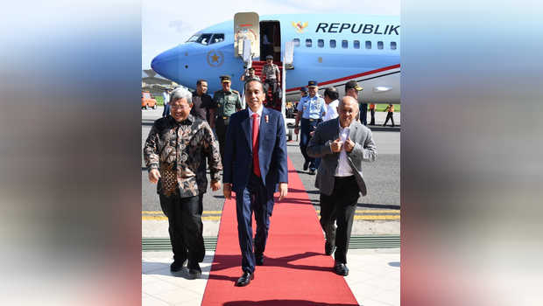

3. Penampilan

Slide 6



4. Percaya diri

Slide 7



5. Kemampuan membuat keputusan

Slide 8

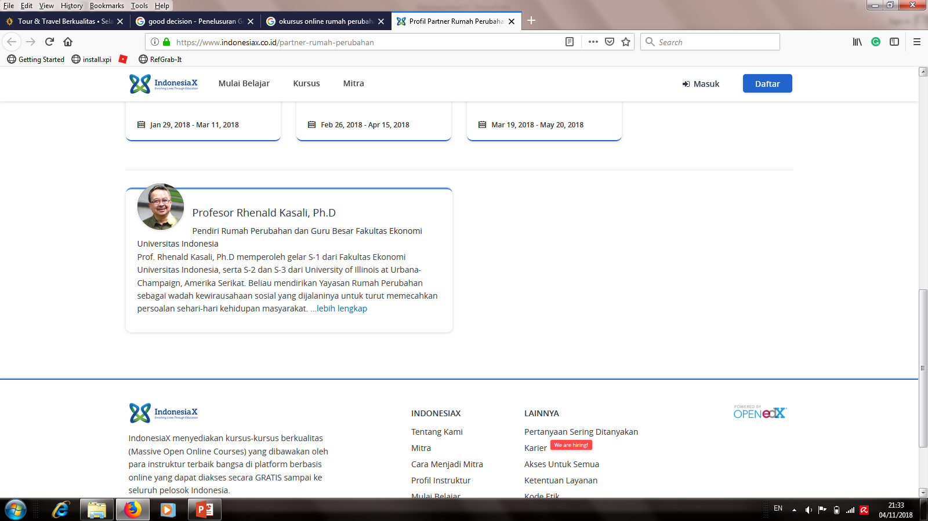
6. Pendidikan
www.indonesiax.co.id

Slide 9

7. Ambisi untuk maju
TANTANGAN ATAU HAMBATAN ??

Slide 10


8. Komunikasi
Sacha Stevenson

Slide 11
Murphy and Peck (1980)
Komitmen
Fokus
Keinginan/obsesi
Percaya diri
Berusaha tampil berbeda
Bertanggung jawab
Toleransi ketidakpastian
Kreatif dan fleksibel
Target
Enerjik
Berorientasi masa depan
Siap gagal
Kemampuan memimpin

Slide 12
“KEWIRAUSAHAAN”
Dosen
BHAYU RHAMA, ph.D
bhayurhama@fisip.upr.ac.id
www.bhayurhama.com

